Slide 1
Совещание ____________________________________________ «Внедрение социального заказа для достижения качественных изменений в дополнительном образовании»
Муниципальный опорный центр дополнительного образования детей
г. Брянска
СОВЕЩАНИЕ

Slide 2
Федеральный закон от 13.07.2020 № 189-ФЗ
«О государственном (муниципальном ) социальном заказе на оказание государственных (муниципальных) услуг в социальной сфере»
Государственный (муниципальный) социальный заказ на оказание государственных (муниципальных) услуг в социальной сфере - документ, устанавливающий основные показатели, характеризующие качество оказания государственных (муниципальных) услуг в социальной сфере и (или) объем оказания таких услуг в количественном выражении, категории потребителей таких услуг, а также содержащий указание на способ определения исполнителя государственных (муниципальных) услуг в социальной сфере в соответствии с настоящим Федеральным законом, обеспечивающий государственные гарантии реализации прав граждан на получение государственных (муниципальных) услуг.

Slide 3
Федеральный закон от 13.07.2020 № 189-ФЗ
«О государственном (муниципальном ) социальном заказе на оказание государственных (муниципальных) услуг в социальной сфере»
Социальный сертификат на получение государственной (муниципальной) услуги в социальной сфере - именной документ, удостоверяющий право потребителя услуг либо его законного представителя выбрать исполнителя (исполнителей) услуг для получения государственной (муниципальной) услуги в социальной сфере в определенном объеме и на определенных условиях, а также в установленных нормативными правовыми актами случаях определенного качества и право исполнителя (исполнителей) услуг получить из соответствующего бюджета бюджетной системы Российской Федерации средства на финансовое обеспечение (возмещение) затрат, связанных с оказанием соответствующей государственной (муниципальной) услуги в социальной сфере.

Slide 5
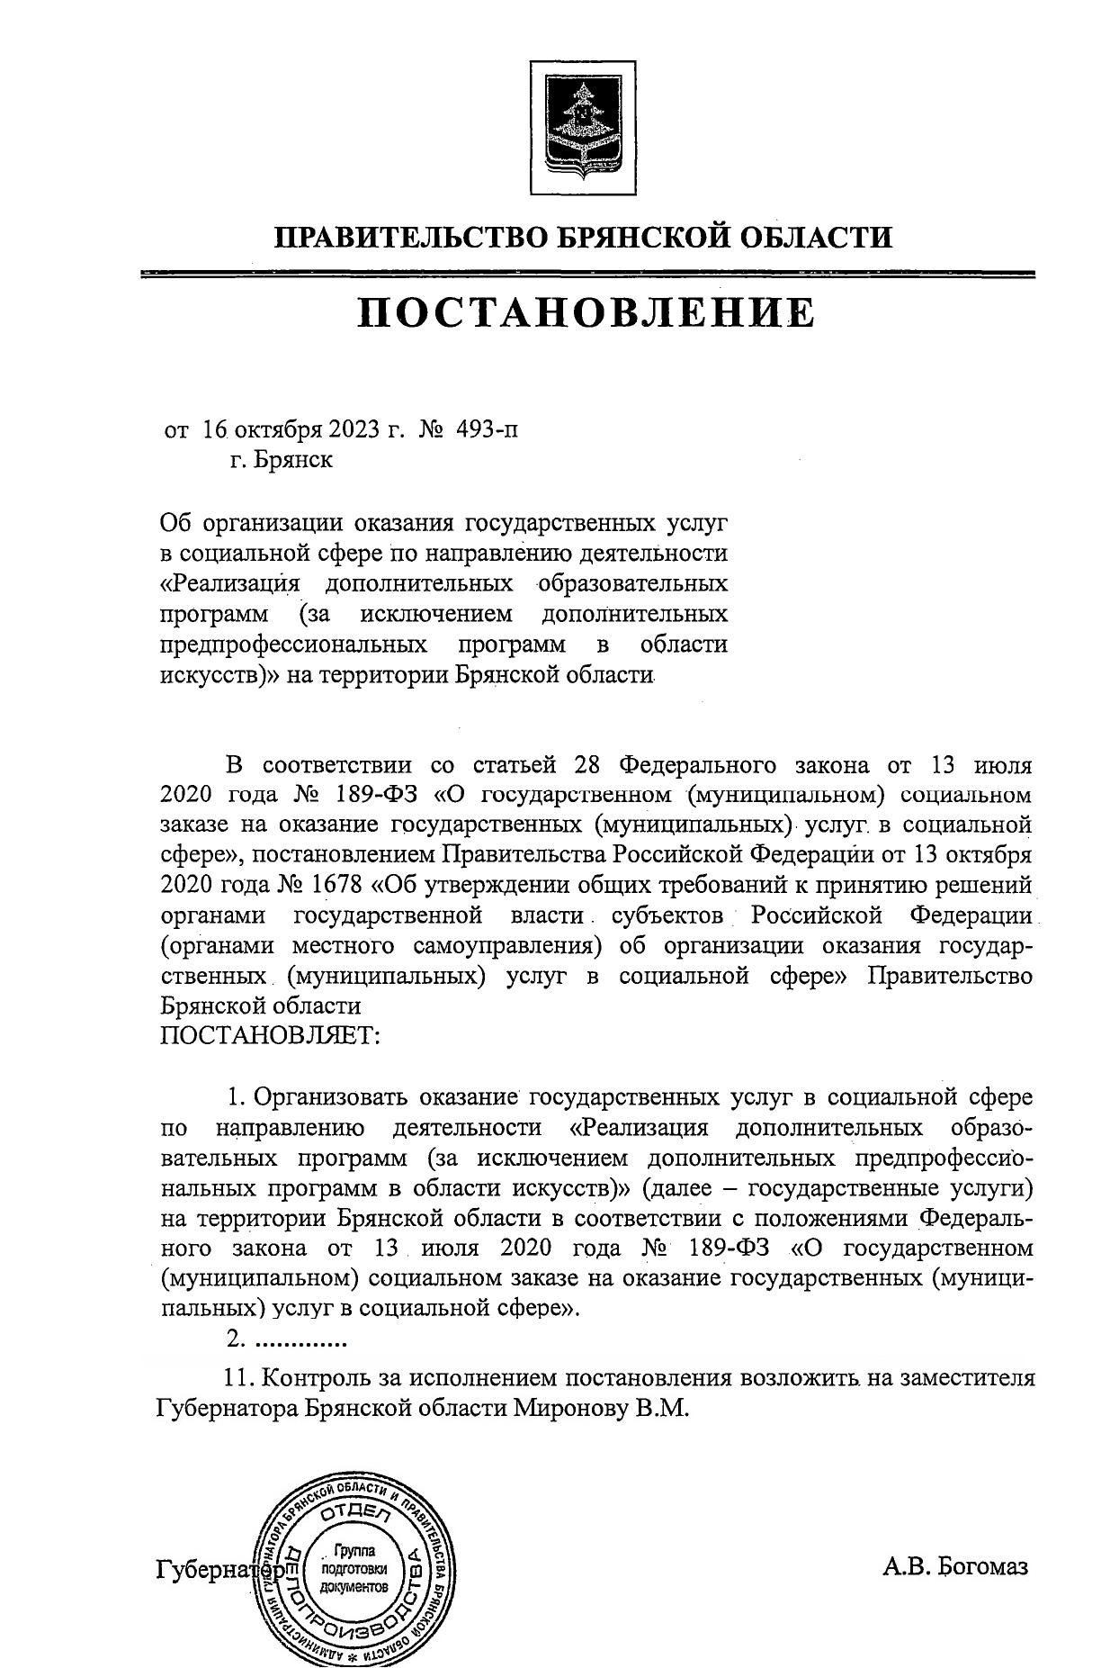
Федеральный закон
от 13.07.2020 № 189 ФЗ
«О государственном (муниципальном ) социальном заказе на оказание государственных (муниципальных) услуг в социальной сфере»
2. Федеральный закон
от 28.12.2022 г. № 568-ФЗ «О внесении изменений в отдельные законодательные акты Российской Федерации»

Slide 6
Постановление Правительства Брянской области
от 16 октября 2023 года № 493-п «Об организации оказания государственных услуг в социальной сфере по направлению деятельности «Реализация дополнительных образовательных программ» на территории Брянской области
1. План апробации механизмов организации оказания государственных услуг в социальной сфере по направлению деятельности «Реализация дополнительных образовательных программ (за исключением дополнительных предпрофессиональных программ в области искусств)» на территории Брянской области (второе полугодие 2023 года).
2. Показатели эффективности реализации мероприятий, проводимых в рамках апробации механизмов организации оказания государственных услуг в социальной сфере по направлению деятельности «Реализация дополнительных образовательных программ (за исключением дополнительных предпрофессиональных программ в области искусств)» на территории Брянской области:
Охват детей в возрасте от 5 до 18 лет дополнительным образованием – 79,5%
2. Доля детей в возрасте от 5 до 18 лет, охваченных социальными сертификатами - 25% (до 01.09. 2023 – сертификаты ПФ, с 01.09.2023 – социальные сертификаты).

Slide 8
1. Федеральный закон от 13.07.2020 № 189 ФЗ « О государственном (муниципальном ) социальном заказе на оказание государственных (муниципальных) услуг в социальной сфере»
2. Федеральный закон от 28.12.2022 г. № 568-ФЗ
Преимущества социального сертификата:
Номинал в часах или в рублях;
Преимущество в продлении сертификата на следующий год;
Интеграция с Госуслугами;
Возможность оплаты части программы;
Больше выбор программ;
6. Заключение соглашений о предоставлении субсидий в электронной форме.

Slide 9
ЦЕЛЕВЫЕ ПОКАЗАТЕЛИ И ПРОМЕЖУТОЧНЫЕ ИТОГИ
реализации 1 этапа Концепции развития дополнительного
образования детей (2022 – 2024 годы)
№ | Наименование показателя | Ед. изм. | Значение показателя
 |  |  | 2022 год |  | 2023 год |  | 2024 год
 |  |  | план | факт | план | факт
1 | Доля детей в возрасте от 5 до 18 лет, охваченных дополнительным образованием | % | 77 | 77 ,2 | 79,5 | 74,6 | 80
44491 чел.
48236 чел.
44620 чел. (57780)
45035 чел. (60371)

Slide 10
Муниципальный конкурс
«Лучшие практики наставничества в сфере дополнительного образования»
Конкурс проводится по 3 номинациям:
1. «Лучший наставник для обучающихся». Форма наставничества: «педагог – ученик» (управление траекториями развития и мотивацией обучающихся; управление проектами).
2. «Лучший наставник молодого педагога». Форма наставничества: «педагог – педагог» (погружение в профессию; адаптация в коллективе; передача знаний и умений, инструментов профессионального развития).
3. «Лучший методист-наставник». Форма наставничества: «методист – педагог» (методическое сопровождение деятельности педагога, наставляемого в профессиональной сфере).

Slide 11
Муниципальный конкурс
«Лучшие практики наставничества в сфере дополнительного образования»
Сроки проведения Конкурса:
1. Конкурс проходит в заочной форме с 14 ноября по 26 декабря 2023 года.
2. Экспертиза конкурсных материалов – с 12 по 18 декабря 2023 года.
3. Определение победителей и призеров Конкурса – 19 декабря 2023 года.
4. Вебинар по итогам конкурса в дистанционном формате — 26 декабря 2023 года.

